Slide 1

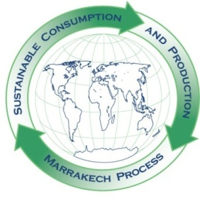



1
Las Compras Publicas Sostenibles
VII Conferencia Anual sobre Compras
Gubernamentales de las Américas
Santo Domingo, 18-20/10/2011

Slide 2

La Implementación de las CPS
Los gobiernos son consumidores importantes de bienes y servicios;
Con su poder adquisitivo, representan aproximadamente del 8% al 30% del GDP;
Las CPS son una herramienta que puede tener un impacto más directo que la legislación y la regulación social o ambiental, y aún más que las políticas fiscales (e.g. multas, eco-taxes);
Las CPS pueden estimular el desarrollo de un mercado de productos y servicios sostenibles.

Slide 3
Objetivo del Programa de CPS
Conocer el contexto legal y del mercado de los países para promover la sostenibilidad de los bienes y servicios a través de las compras gubernamentales;
Apoyar el desarrollo y la aplicación de las políticas nacionales de CPS a través del enfoque de la MTF en CPS;
Ayudar a los países en desarrollo a abordar las cuestiones ambientales, económicas y sociales a través de sus actividades de compras públicas.

Slide 4
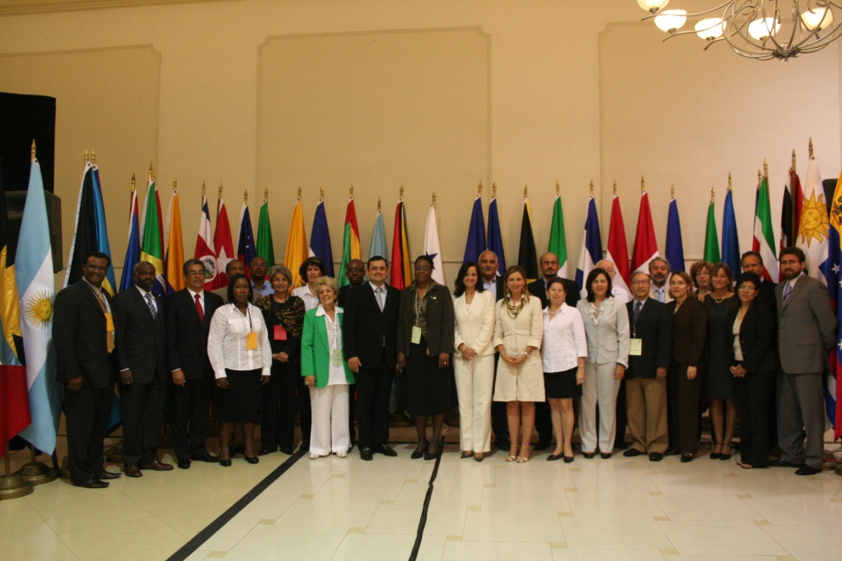
Compras Publicas Sostenibles en los foros regionales e internacionales
Foro de Ministros de Ambiente de ALC
Identificación de las prioridades comunes a todos los países de la región en la agenda de consumo y producción sostenibles.

Slide 5

Compras Publicas Sostenibles en los foros regionales e internacionales
Consejo de Expertos en Consumo y Producción Sostenibles de la región
4 prioridades regionales, una de las cuales es Compras Publicas Sostenibles
Fortalecimiento de políticas y programas nacionales, que incluyen Compras Publicas Sostenibles entre sus prioridades
Aplicación de practicas de producción sostenibles en las Pymes en respuesta a necesidades del mercado

Slide 6
Iniciativas nacionales y sub-regionales
Proyecto piloto como contribución a las prioridades comunes para la región en el área de Consumo y Producción Sostenibles, identificadas por los Ministros de Ambiente de la región (Abril 2010)
Apoyo en la implementación a través de instituciones sub-regionales (por ejemplo CCAD y su política regional de Compras Publicas Sostenibles, Mercosur y el estudio de comunicación de CPS a nivel de la región)
Oportunidades de dialogo y cooperación Sur-Sur en el marco de los proyectos piloto y a través de los socios de la región

Slide 7

Proyectos y otras fuentes de información
Fortalecimiento de las capacidades de los expertos de la región en la implementación de metodologías de Compras Publicas Sostenibles
Diseminación de información sobre los proyectos a través de la sección privada de la plataforma RedPyCS – Escritorio Virtual
Creación de interés en nuevas herramientas relacionadas (por ej. Eco-etiquetado)

Slide 8
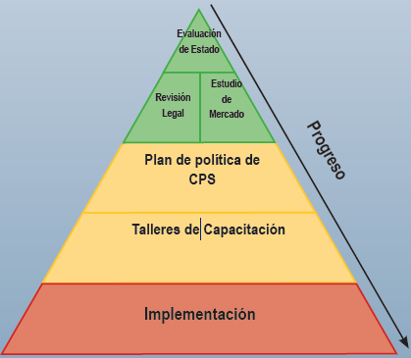
Modalidad de trabajo del PNUMA
Enfoque del GTM EN CPS

Slide 9
Avances en la implementación regional

Slide 10
Recomendaciones/conclusiones principales
Marco institucional
Importancia de la selección del Punto Focal Nacional y de la composición del Comité Directivo
Establecer claramente las pautas de funcionamiento y procedimientos del Comité Directivo y de los técnicos de apoyo al Comité

Slide 11
Recomendaciones/conclusiones principales
La implementación
Flexibilidad en el orden de la metodología del PNUMA y en las modalidades de su implementación
Revisión de los plazos
Seguimiento de técnicos del PNUMA y de los otros países piloto

Slide 12
Recomendaciones/conclusiones principales
El Enfoque
Disponibilidad de mayor información metodológica
Mayor relación entre los pasos
Material de formación mejor adaptado
Necesidad de formación a diferentes niveles

Slide 13

Los socios institucionales del PNUMA: OEA
Participación en respectivas reuniones y talleres con las diferentes contrapartes institucionales
Participación en el grupo de trabajo sobre Compras Publicas Sostenible
Coordinación en la preparación de bases de datos sobre la situación de las compras gubernamentales en la región
Colaboración en el desarrollo de herramientas de capacitación

Slide 14
UNOPS colabora con el PNUMA
Desarrollo de herramientas - Directrices para la adquisición sostenible de productos y la preparación de términos de referencia
Publicaciones temáticas - Guía sobre Etiquetas Ambientales para los compradores de las Naciones Unidas
Desarrollo de materiales de orientación - con herramientas como el Manual de Adquisiciones Sostenibles de las Naciones Unidas
Sensibilización - utilizando el Suplemento sobre Adquisiciones Sostenibles
Materiales de formación - curso sobre adquisiciones sostenibles para el personal de las Naciones Unidas

Slide 15

UNOPS colabora con el PNUMA
Servicios conjuntos
Fortalecimiento del contexto legal e institucional para la incorporación de la sostenibilidad en las adquisiciones públicas, incluyendo el desarrollo de capacidades de los especialistas en compras
Asistencia en la definición de requisitos para la identificación de bienes y servicios sostenibles

Slide 16

Perspectivas a nivel regional I
Adaptar las herramientas de trabajo a las necesidades y experiencias desarrolladas por la región;
Diseminar las practicas positivas en la región para estimular las compras publicas sostenibles;
Extender el proyecto a nuevos países interesados, con el apoyo de los socios institucionales;

Slide 17
Perspectivas a nivel regional II
Promover el desarrollo de herramientas que fortalezcan la implementación de las CPS;
Preparación de requerimientos para bienes y servicios sostenibles;
Fortalecer las capacidades del sector privado para que pueda responder a las necesidades de sostenibilidad del mercado;
Compras publicas sostenibles: tema critico en las discusiones de la Conferencia de Rio+20 como contribución a la transición hacia una economía verde.

Slide 18
CONTACTO
Elisa Tonda
PNUMA/ORPLAC
Oficial de Programa – Eficiencia de Recursos
Consumo y Producción Sostenibles
E-mail : elisa.tonda@unep.org
Sitios relevantes:
www.pnuma.org – www.unep.org – www.unep.fr/scp
www.redpycs.net

